Slide 1
Pengembangan Paragraf pertemuan 6
Desy Listyaningrum, M.Hum.

Slide 2
Apa itu paragraf?
Dalam sebuah tulisan atau karangan biasanya terdapat bagian yang agak menjorok ke dalam.
Paragraf mempunyai satu ide pokok (gagasan utama) yang dikemas dalam kalimat topik.
Paragraf memiliki satu kalimat topik dan beberapa kalimat penjelas.

Slide 3
Apa itu kalimat topik?
Kalimat Topik
Pikiran Utama
Gagasan Pokok
Gagasan Utama
Ide Pokok

Slide 4
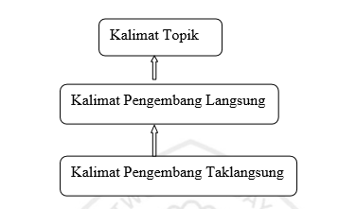
Kalimat TOPIK dan kalimat pengembang/penjelas

Slide 5
Pengembangan paragraf
POLA DEDUKTIF
Paragraf deduktif adalah paragraf yang ide pokok atau gagasan utamanya terletak di awal paragraf dan diikuti oleh kalimat-kalimat penjelas untuk mendukung gagasan utama.
POLA INDUKTIF
Paragraf induktif adalah paragraf yang kalimat topiknya terdapat pada bagian akhir. Secara garis besar, paragraf induktif mempunyai ciri-ciri,
Diawali dengan penyebutan peristiwa-peristiwa khusus yang berfungsi sebagai penjelas dan merupakan pendukung gagasa utama
Kemudian, menarik simpulan berdasarkan peristiwa-peristiwa khusus itu.

Slide 6
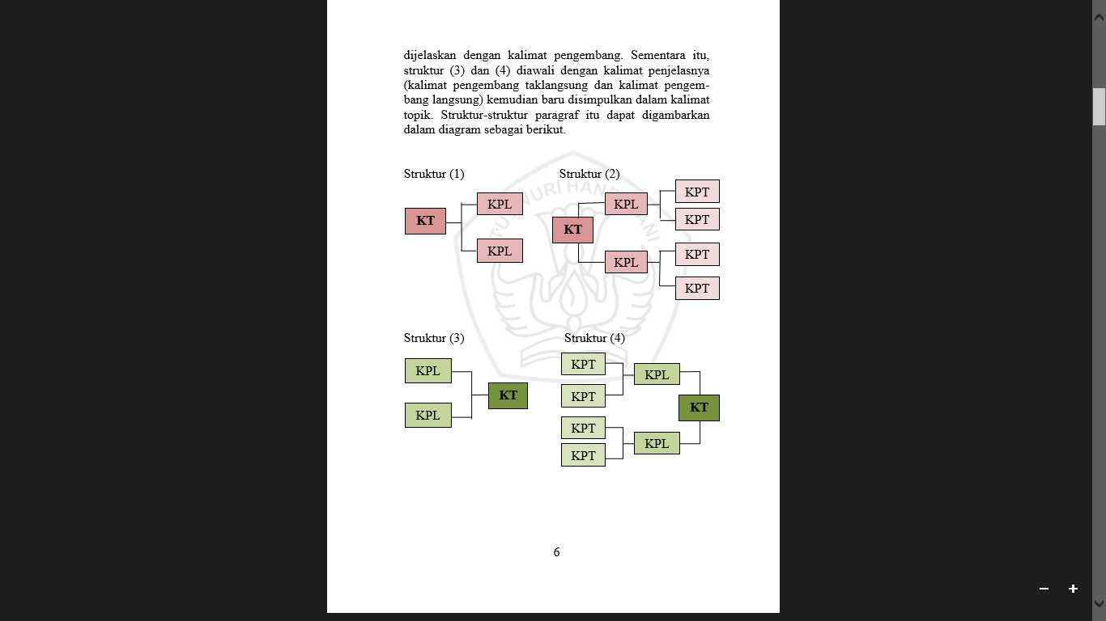
Pola pengembangan paragraf
POLA DEDUKTIF
POLA INDUKTIF

Slide 7
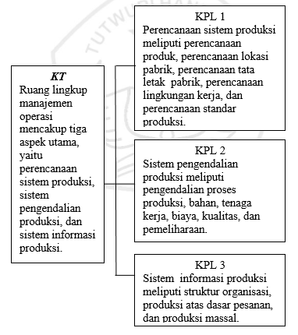
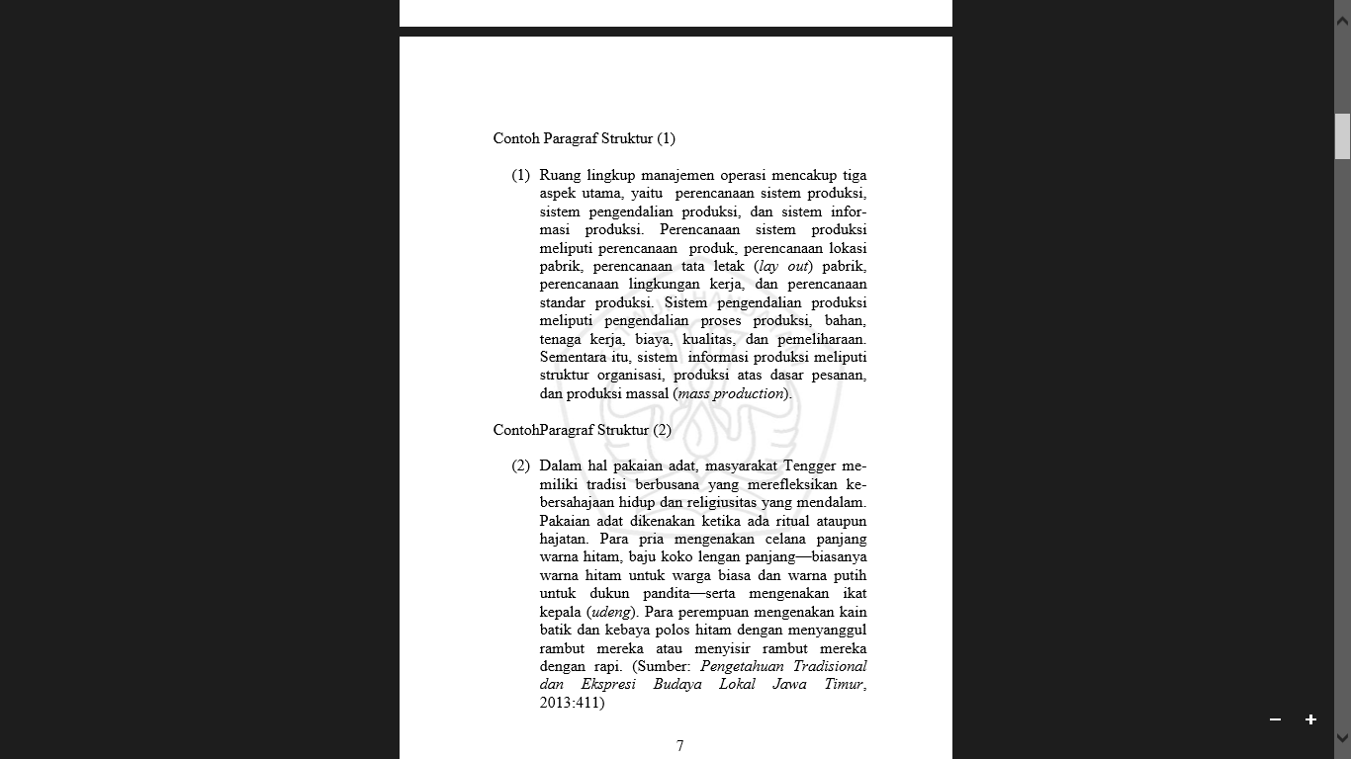
POLA DEDUKTIF

Slide 8
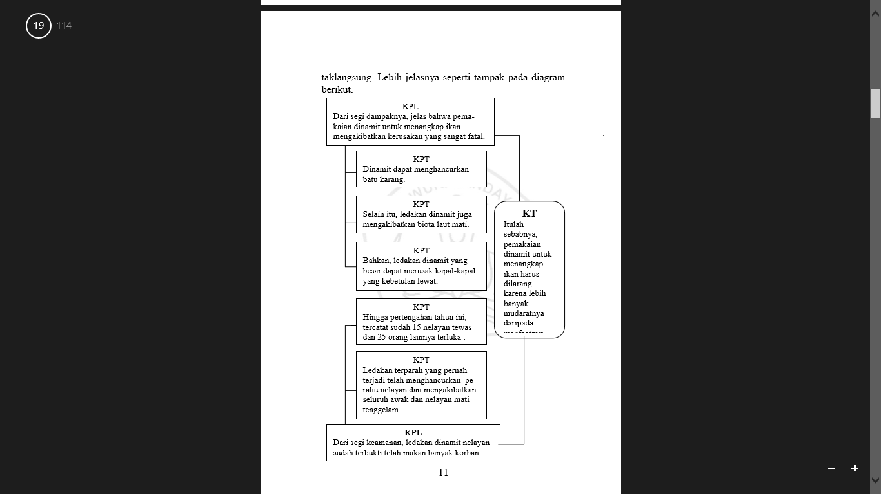
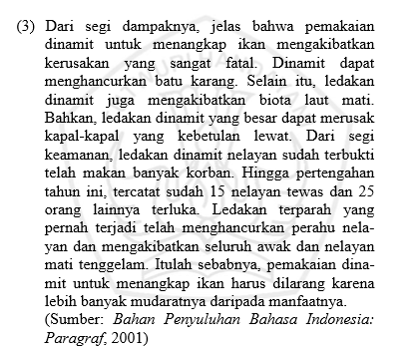
POLA INDUKTIF

Slide 9
Syarat paragraf yang baik
Kesatuan Gagasan: Paragraf hanya boleh memiliki satu gagasan utama.
Kepaduan Gagasan: Paragraf memiliki keterkaitan gagasan. Keterkaitan gagasan antarkalimat ditandai dengan adanya kata-kata transisi
      lebih lagi, tambahan (pula), selanjutnya, di samping itu, selain itu, lalu, seperti halnya, juga, lagi (pula), berikutnya, kedua, ketiga, akhirnya, tambahan lagi, dan demikian juga
      tetapi, namun, bagaimanapun juga, walaupun demikian, sebaliknya, biarpun, dan meskipun demikian.
      sama halnya, seperti, dalam hal yang sama, dalam hal yang demikian, sebagaimana halnya, dan begitu juga dengan. (Perbandingan)
      oleh sebab itu, oleh karena itu, jadi, maka, dan akibatnya. (Hasil)
      untuk maksud itu, untuk maksud tersebut, dan supaya. (Tujuan)
      singkatnya, ringkasnya, seperti sudah dikatakan, dengan kata lain, misalnya, yakni, yaitu, dan sesungguhnya.
Memiliki Penjelasan yang Lengkap.

Slide 10
Apakah Paragraf ini Benar?
Meja merupakan salah satu alat yang banyak fungsinya. (1) Misalnya fungsi meja itu sendiri yaitu sebagai meja makan, alas untuk menulis, dsb. (2) Meja juga terbuat dari berbagai bahan seperti kayu, kaca, dan besi. (3) Tidak sedikit orang yang mempunyai meja. (4) Bahkan setiap rumah, kantor, pasti tersedia banyak meja. (5) Jadi, meja merupakan salah satu alat yang dibutuhkan semua orang.

Slide 11
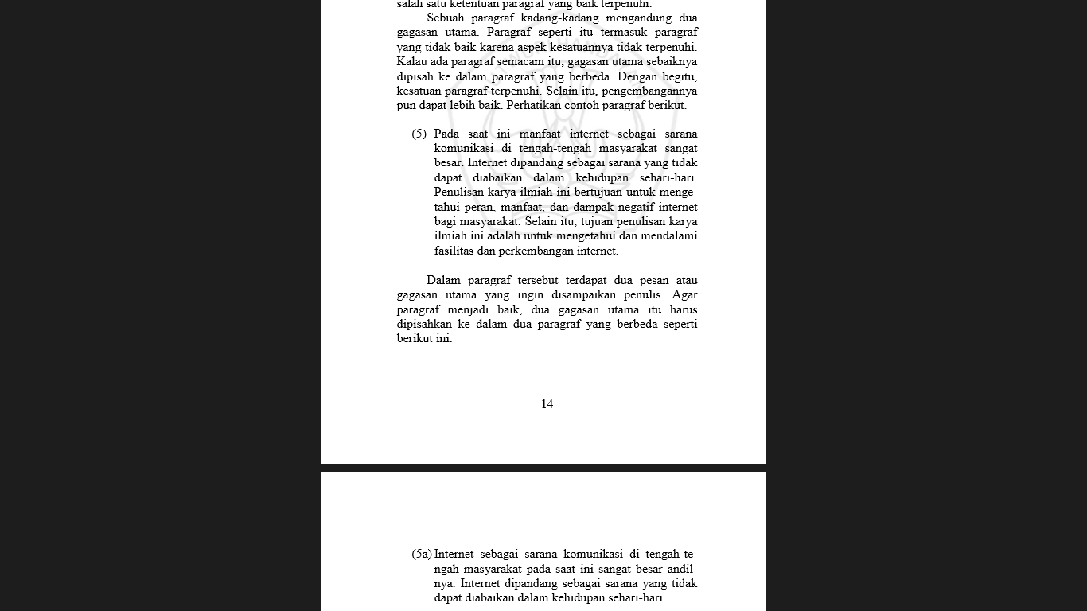
Apakah Paragraf ini benar?

Slide 12
Paragraf yang Tidak Memiliki Kepaduan Gagasan
Meja adalah suatu benda yang sangat berguna di dalam kehidupan kita. Ada banyak jenis-jenis meja dan bahan untuk membuatnya, contohnya: meja makan, meja belajar, meja rias, dan lain-lain. Hampir semua orang memiliki meja dan meja sangat berguna untuk semua orang.

Slide 13
TUGAS
Tentukan kalimat topik dan pengembang langsung dan tak langsung pada tulisan deskripsi teman Anda.
Buatlah satu paragraf dengan pola deduktif atau induktif.

